Slide 1
Тема 2 ОСОБЛИВОСТІ ПРОФЕСІЙНОГО СПІЛКУВАННЯ. НОРМИ УКРАЇНСЬКОЇ МОВИ
Українська мова за професійним спрямуванням

Slide 2
Проблемні питання
1. Стилі сучасної української літературної мови. Характеристика офіційно-ділового та публіцистичного стилів та їх підстилів.
2. Зміст понять «мовна норма», «загальнонаціональна мова», «літературна мова», «діалекти української мови». Суржик, сленг, жаргон і шляхи їх подолання.
3. Принципи українського правопису. Зміни до правопису 2019 р.
4. Чергування голосних та приголосних звуків.
5. Заява. Види заяв.

Slide 3
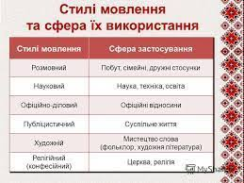
Питання 1
Стилі сучасної української літературної мови. Характеристика офіційно-ділового та публіцистичного стилів та їх підстилів.

Slide 4
Головні поняття:
функційний стиль,
жанр, експресивний стиль,
діджитальний стиль,
мовна норма,
стильова норма,
мовний регістр.

Slide 5
Ключові слова
Функційний стиль – це різновид літературної мови, що має певне функційне призначення, систему мовних елементів, способи їх добору, вживання, взаємного поєднання та зв’язку.
Експресивні стилі в сучасному розумінні — це використання таких засобів мови, які або викликають у співрозмовників почуття піднесеності, урочистості, співвідносне з високим стилем, або становлять нейтральну інформацію, звичне спілкування (пор. середній стиль, нейтральний стиль) чи орієнтовані на досягнення ефекту іронії, зневаги (пор. низький стиль).

Slide 6
Функційні та експресивні стилі реалізуються у двох формах
Усна
Писемна

Slide 7
В основу виділення сучасних стилів покладено такі критерії:
функція мови, яка реалізується в тому чи тому стилі й його специфіці мовних і мовленнєвих одиниць;
мовні засоби створення й оформлення стилів;
комунікативна функція;
сфера мовного спілкування;
екстралінгвістичні принципи + функція мови;
спеціального / неспеціального спілкування

Slide 8
п’ять головних стилів нашої мови
Стилі функційні
науковий
публіцистичний
художній
офіційно- діловий
розмовний
епістолярний
конфесійний

Slide 9
Стилістична порада
Стиль функційний
функція
Стиль функціональний
функціонал

Slide 10
Експресивні стилі (регістри)
високий
знижений
нейтральний

Slide 11
Встановіть, до якого функційного стилю належить уривок, назвіть його риси, перетворіть цей уривок в інший стиль
Київ, 2 березня 2017
Пані Крістін Лагард
Директору-розпоряднику
Міжнародного валютного фонду
Вашингтон, ОК 20431
Шановна пані Лагард!
1.
Ми підтверджуємо свої зобов’язання стосовно реалізації політики та виконання завдань економічної програми, що підтримується в межах угоди з МВФ про Механізм розширеного фінансування (EFF). Ми також надаємо виклад подальших етапів політики на виконання цих завдань в Меморандумі про економічну і фінансову політику (МЕФП) від 27 лютого та 21 липня 2015 року та 1 вересня 2016 року, що додається.

Slide 12
Встановіть, до якого функційного стилю належить уривок, назвіть його риси, перетворіть цей уривок в інший стиль
Опис і вибір технології виробництва сиру “Едам”
Приймання і підготовка молока полягає у визначенні його кількості, контролю якості та визначенні ґатунку. Приймається молоко через лічильник, потужністю 25 тис. л/год., на вагах марки РП-3.
Охолодження молока проходить на пластинчатому охолоджувачі марки ОО1-У10, потужністю 12,5 тис. л/год. до температури (4±2) ºС.
Приготування нормалізованої суміші, шляхом додавання до незбираного молока молоко нежирне. Зберігання в танках марки В2-ОХР-50.
Очищення суміші на сепараторі-молокоочиснику марки А1-ОЦМ-25, попередньо підігрітого на пастеризаційно-охолоджувальній установці марки А1-ОКЛ-25 до температури (30-35) ºС. Потужність установки - 25 тис. л/год.

Slide 13
Встановіть, до якого функційного стилю належить уривок, назвіть його риси, перетворіть цей уривок в інший стиль
Я закінчив школу, досить легко вступив на кінофакультет на сценарне відділення (мій екзаменаційний сценарій виявився кращим, ніж опуси вже досвідчених і набагато старших за мене абітурієнтів, його потім ще довго зберігали на кафедрі як вдалий приклад). Довідавшись про результат, поїхав трохи відпочити в гори, на туристичну базу біля підніжжя Карпат. Власне, це була «кінематографічна» турбаза, до якої поїхали всі мої майбутні однокурсники — оголошення про невикористанні студентські путівки висіло в холі інституту. Ми ще не були добре знайомі між собою. Нас об'єднував загальний дух нещодавніх іспитів, під час яких усі ми дружно штовхалися біля дверей аудиторій та галасливо вітали кожного щасливчика.
Усе це було вже позаду. Ми з'їжджалися на турбазу поступово, не домовляючись, і бурхливо раділи кожному знайомому обличчю. Нас розселяли до невеличких дерев'яних будиночків, і ми відразу починали вивчати територію, дізнаючись, де розміщені їдальня, басейн, кінозал і найближче «сільпо», в якому продається дешевий портвейн «777».

Slide 14
Встановіть, до якого функційного стилю належить уривок, назвіть його риси, перетворіть цей уривок в інший стиль
Дим електронних сигарет знерухомлює імунні клітини – дослідження
Вдихання парів електронної сигарети може призвести до порушення нормальної роботи імунних клітин.
Про це йдеться у дослідженні, яке провели науковці з університету Бірмінгема. Висновки опубліковані в Journal of Allergy and Clinical Immunology, пише Medical Хpress.
Дим електронних сигарет може пошкодити нейтрофіли – клітини першої лінії захисту в імунній системі людини.
Дослідники взяли зразки крові у здорових донорів, які ніколи не курили, а також у людей, які використовують електронні сигарети (як з нікотином, так і без нього).
Для експерименту вони зробили 40 затяжок неприправленого (не ароматизованого) вейпу (за попередніми дослідженнями, така кількість вважається низьким щоденним впливом).
Результати тестів показали, що як у нікотинових, так і безнікотинових групах нейтрофіли залишалися живими, але "застрягали на місці". Через це вони ставали нездатними ефективно протистояти загрозам для організму.

Slide 15
Офіційно-діловий стиль – функційний різновид української мови, що використовувався й використовується з інформативно-регулятивною метою; обслуговує сфери права, влади, адміністрування, комерції, міжнародних відносин.
Ідентифікувальні риси офіційно-ділового стилю:
нейтральний тон викладу змісту лише у прямому значенні;
точність та ясність викладу фактів, поєднані з лаконічністю, стислістю та послідовністю;
виразна логічність викладу;
регулювально-імперативний характер викладу;
документальність (кожен офіційний папір повинен мати характер документа), стабільність (кожен документ досить довго зберігає традиційні форми – визначені реквізити, розташовані у певній послідовності);
високий ступінь стандартизації мовних засобів (для кожного виду документа існує певний набір стандартних мовних засобів);
сувора регламентація тексту (чітка будова тексту та розміщення його частин); для чіткої організації текст поділяється на параграфи, пункти, підпункти;
майже цілковита відсутність емоційності та образності і будь-якого вияву індивідуальності автора.

Slide 16
Підстилі офіційно-ділового стилю:
Адміністративний – використовується у професійно-виробничій сфері, правових відносинах і діловодстві. Жанри адміністративного підстилю – розпорядження, інструкція, заява, характеристика, довідка, наказ, звіт, офіційний лист, оголошення тощо.
Дипломатичний – реалізується у сфері міждержавних офіційно-ділових стосунків у галузі політики, економіки, культури. Регламентує офіційно-ділові стосунки міжнародних організацій, структур, окремих громадян.
Жанри дипломатичного підстилю – міжнародна угода, комюніке (повідомлення), протокол, меморандум, ультиматум, нота тощо.
Законодавчий – використовується у законотворчій сфері, регламентує та обслуговує офіційно-ділові стосунки між приватними особами, між державою і приватними та службовими особами.
Жанри законодавчого підстилю – Конститутція, закон, статут, указ, постанова тощо.
Правозахисний – стиль актів, вироків, протоколів, обвинувальних висновків, постанов про арешт, обшук тощо).

Slide 17
ПУБЛІЦИСТИЧНИЙ СТИЛЬ Розглядуваний стиль також називають журналістським стилем, або офіційним стилем ЗМІ. Це такий стиль письма, який використовується для повідомлення нової інформації різними каналами. Таких каналів чотири: новини в газетах і журналах; телевізійні передачі; радіо; інтернет.

Slide 18
Спільними рисами цього стилю є:
• емоційність і образність мови - для створення необхідної атмосфери;
• оцінність і впевненість - для зацікавленості;
• логіка викладу з опорою на неспростовні факти - для надання мови достовірності та інформативності;
• заклик читачів (слухачів) до дії і загальнодоступність;
• легкий і виразний виклад;
лапідарність.

Slide 20
Визначальними рисами публіцистичного стилю є:
-доступність мови й формулювань (оскільки орієнтація – на широкий загал);
-поєднання логічності доказів і полемічності викладу;
-поєднання логізації викладу із емоційно-експресивним забарвленням; точності, документальності – з образністю (широке використання перифраз, епітетів, метафор, метонімій, порівнянь, гіпербол тощо);
-наявність позитивного чи негативного авторського тлумачення, яке має здебільшого тенденційний характер;
-чіткість авторських оцінок;
-широкий вияв авторської індивідуальності;

Slide 21
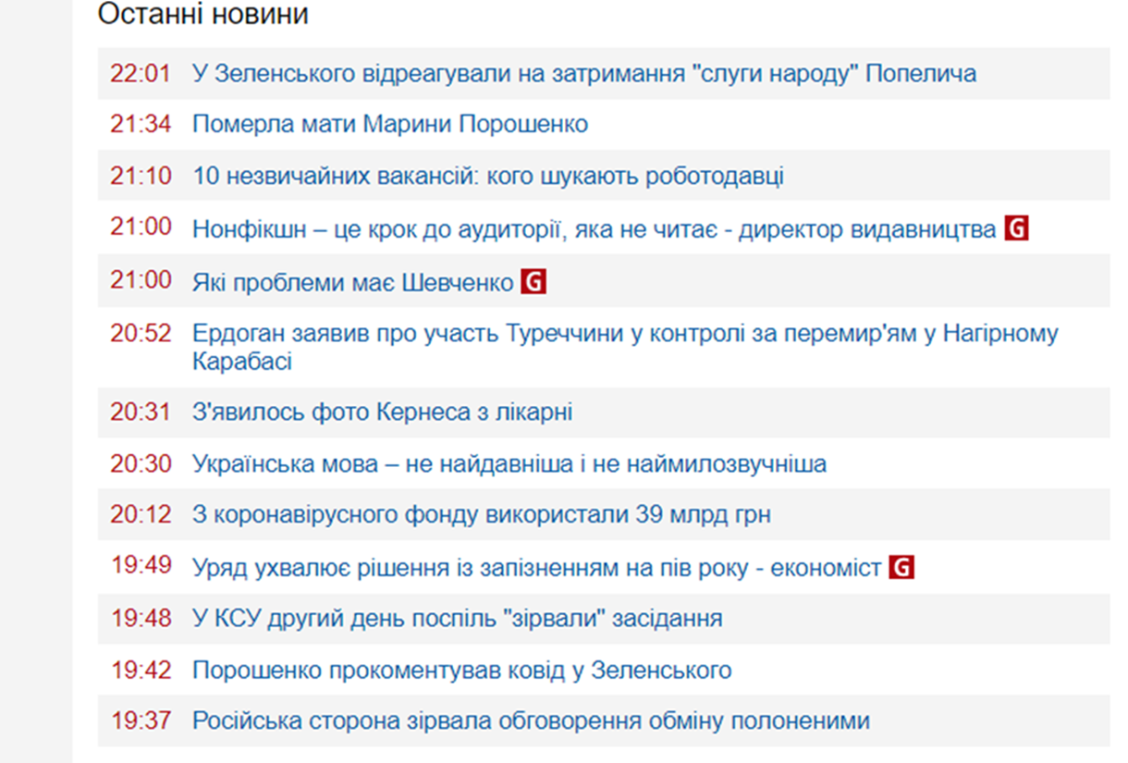
Підстилі публіцистичного стилю:
-власне публіцистичний(стиль ЗМІ)
-художньо-публіцистичний
-науково-публіцистичний.

Slide 22
Завдання 2. Стилі
https://learningapps.org/14236714

Slide 23
Стилістична порада
Вибачливі СЛОВА:
вибачте, пробачте, перепрошую, даруйте, прошу вибачення, прошу пробачення
Заперливі слова:
нас це не влаштовує
я не згодний (згоден)
це не точно
не можна
в жодному разі
це неможливо
ви не маєте рації
про це не може бути й мови
С т и м у л ю в а н н я р о з м о в и:
продовжуйте
ми вас слухаємо
а що ви можете сказати про це (з цього приводу)
хто ще бажає висловитись?/ чи є охочі висловитися?
розглянемо це питання з Вашої точки зору, пані ІМ’Я

Slide 24
Питання 2 Зміст понять «мовна норма», «загальнонаціональна мова», «літературна мова», «діалекти української мови». Суржик, сленг, жаргон і шляхи їх подолання
https://learningapps.org/display?v=pwmpo9i7k23

Slide 25
ПИТАННЯ 3 Принципи українського правопису. Зміни до правопису 2019 р.

Slide 26
ПРИНЦИПИ нашого правопису

Slide 27
Суть змін у правописі 2019
Варіантні доповнення до чинних правил
безваріантні, нові написання

Slide 28
Варіантність
Буквосполучення th у словах грецького походження передаємо звичайно буквою т: антропологія, аптека, католик, театр, теорія, ритм. А в тих словах, де узвичаїлася традиція вимови і написання з ф, тепер можливі два варіанти: ефір і етер, міф і міт, кафедра і катедра, логарифм і логаритм.
У словах, що походять із давньогрецької та латинської мов, буквосполучення au звичайно передається як ав: автор, автомобіль, лавра, Павло. У тих словах, де традиційно звучить ау, тепер допускаються варіанти з ав, можна й : аудиторія і авдиторія, лауреат і лавреат, пауза і павза, фауна і фавна.
передання g як г або ґ (Гегель/Геґель, Гемінгвей/Гемінґвей),
закінчення родового відмінка І або И у художніх текстах (радості/радости, Русі/Руси),
початкова літера в іменниках і/и (икавка/ікавка)

Slide 29
Варіантність
У новому правописі з’явилася стаття, що регламентує правильне написання різних сайтів і ресурсів.
Назви сайтів без родового слова пишемо з малої літери й без лапок (твітер, ґуґл, зумі); назви сайтів з родовим словом пишемо з великої літери і в лапках (платформа «Зум», мережа «Фейсбук», ресурс «Вікіпедія»). Але назви сайтів, ужиті як назви юридичних осіб, пишемо з великої літери (РНБО ввела санкції проти Яндекса).
Назви сайтів та інших інтернетівських сервісів пишемо тільки українською мовою з обов'язковим відмінюванням як українських слова: твітер, ґуґл; Фейсбук, Вікіпедія; Р. в. однини фейсбука, ютуба, імейла

Slide 30
Варіантність
У правилах вживання великої букви також вібулися деякі зміни: назви товарних знаків та марок виробів у загальному значенні пишемо з малої букви: у нього навенька «тойота». Але: автомобіль марки «КІА», бо є родове слово - марка!
По-різному запропоновано писати назви товарних знаків, марок виробів. З великої літери: Автомобілі «Запорожець» виробляли з 1971 по 1994 рік. Але якщо таке слово вживається як загальна назва, то з малої: Він приїхав на новому блискучому «фольксвагені». Отже, назви виробничих марок машин, приладів тощо пропонують брати в лапки і писати з великої букви (літак "Руслан"). Але "назви самих цих виробів" (крім тих, що збігаються з власними назвами)" - у лапках і з малої ("запороожець","бооїнг", "панасо́нік"). Але: "Те́сла", "Та́врія" - бо утворені від власних назв.

Slide 31
ЗМІНИ !
скасували вставний Й перед йотованими голосними (не фойє, Гойя, Шантійї, а фоє, Гоя, Шантії),
замінили іменник проект на проєкт. За старим правописом слово «траєкторія» писалося через літеру «є», але інші слова аналогічного типу, як-от «проект», «проектор» писалися через літеру «е».
Найбільш запам'ятовувана зміна – написання слів проєкт, проєкція з літерою є, як і слова ін'єкція, траєкторія, об'єкт та ін., що мають латинський корінь –ject

Slide 32
ЗМІНИ !
Змінили написання слів з дефіcом.
Тепер без дефісу пишемо слова з першим іншомовним компонентом веб-,прес- віце-, екс-, лейб-, обер-, штабс-, унтер-, міні-, міді-, максі-, топ-, поп- флеш-, веб-, мас, преміум-, прес-: вебкамера, пресконференція, ексміністр, віцеконсул, попмузика, лейбгвардієць, оберлейтенант, штабскапітан, унтерофіцер, контрадмірал, мінімаркет, мідіспідниця, максіформат, топменеджер, флешінтерв’ю, вебкамера, масмедіа, преміумклас, пресконференція (за попереднім правописом слова з цими компонентами рекомендовано було писати через дефіс).

Slide 33
Отже, у правописі 2019 сталися зміни й у написанні складних слів, ВОНИ СПРОСТИЛИСЯ. За попереднім правописом слова іншомовного походження з іншомовним компонентом рекомендували писати через дефіс, А в новому правописі – разом: бодіарт, віцеконсул, екопродукти, ексчемпіон, євроінтеграція, кіберзагроза

Slide 34
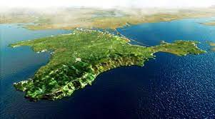
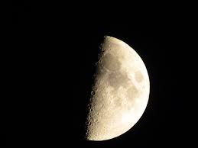
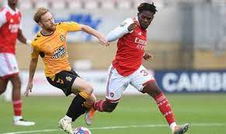
ЗМІНИ !
Написання слів із першим компонентом ПІВ (незмінною скам’янілою розмовною формою іменника половина: пів року, пів країни, пів ящика, пів Києва, пів Європи. Однак слова, у яких компонент ПІВ не має значення «половина чогось», пишуться разом: півкуля, півострів, півзахисник, півмісяць.

Slide 35
ЗМІНИ !
Узаконили фемінітиви, тобто назв жінок за їх професійними, освітніми, посадовими ознаками, сферою діяльності тощо. У цьому параграфі детально розписано, якими суфіксами можна послуговуватися для утворення таких слів. Тобто поряд з уже звичними для нас словами вчителька, вихователька, касирка, прибиральниця, запропоновано активно вживати й інші лексеми: юристка, дикторка, директорка, завідувачка, філологиня, критикиня, мисткиня тощо. Ці слова не мають обмеженого розмовним стилем уживання, їх можна застосовувати і в офіційних документах як варіанти до узвичаєних чоловічих форм.

Slide 36
ФЕМІНІТИВИ: уживати чи знехтувати
СУФІКСИ, якими утворюються українські фемінітиви
-к
міністерка
аптекарка
-ин
мисткиня
-иц
айтішниця
науковиця
-ес
поетеса
критикеса (і критикиня)

Slide 37
Питання 4 Чергування голосних і приголосних звуків

Slide 38
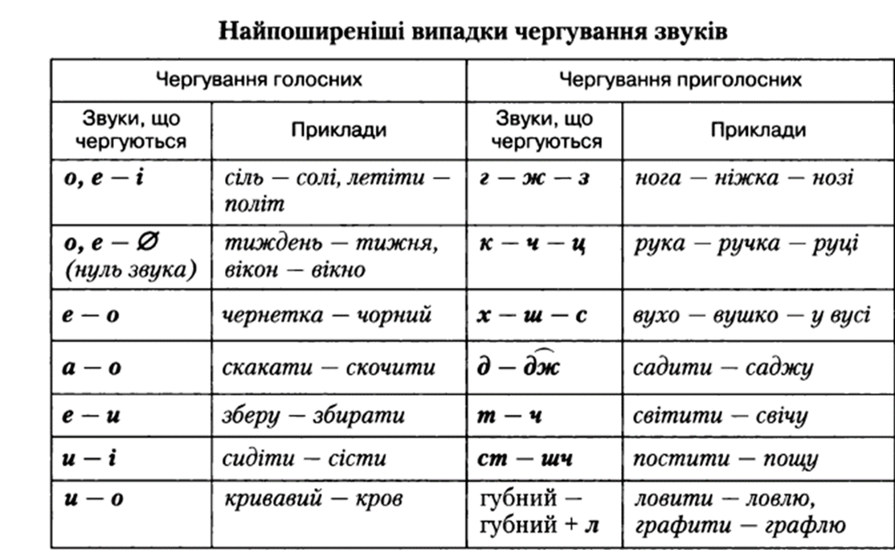

Slide 39
О,Е у відкритому складі /І у закритому складі
СТІЛ-СТО/ЛА

Slide 40
Завдання 3.
До поданих слів дібрати споріднені, які унаочнюють чергування [о],[е] з [і]. Летіти-
гора- зоря-
Воля-
Дорога-
Овес-
Ягода-
Входини-
Село-
Дворище-
Вести-
Кора-
Ночівля-
Сльоза-
Дротяний-

Slide 41
Чергування приголосних
https://learningapps.org/7288541

Slide 42
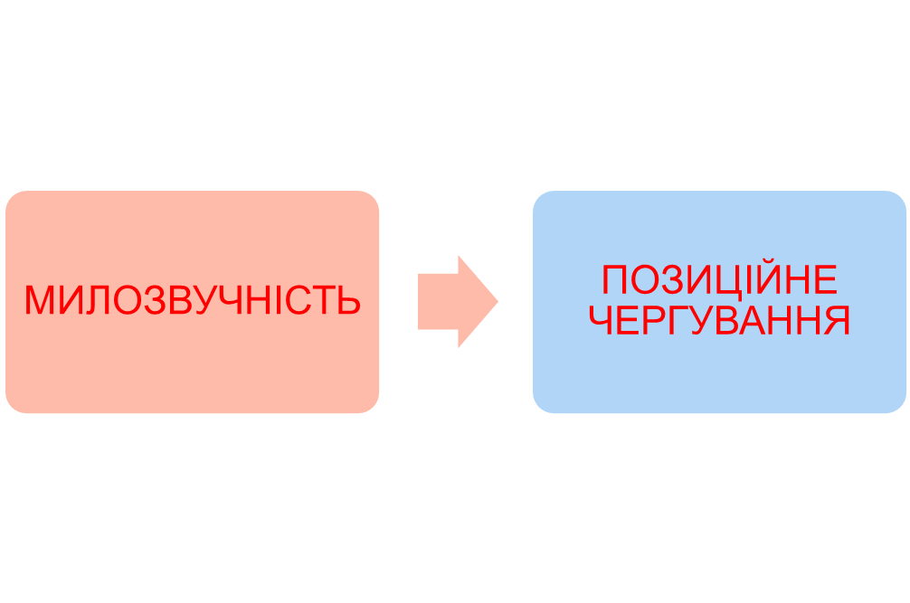
ПОЗИЦІЙНІ ЧЕРГУВАННЯ
І/Й/ТА
У/В
З/ЗІ/ІЗ/ЗО

Slide 43
У ВИПАДКУ З ТАКИМИ ЧЕРГУВАННЯМИ ДИВИМОСЯ НА ЗВУКОВЕ ОТОЧЕННЯ цих ЗВУКІВ
І ПИШЕМО:
Між приголосними: Він іде;
На початку речення, після коми, крапи з комою, двокрапки, крапок, перед словом або складом, які починає буква, що передає приголосний звук :Він, імовірно, нічого не зробить; Імовірне водопілля цього року.
Й ПИШЕМО
між голосними: У садку співали Ольга й Андрій; Оце й уся врода (Панас Мирний); Квітли вишні й одцвітали (Ф. Малицький);
між голосним і приголосним: Навчає баєчка великого й малого (Л. Глібов); На траві й квітках росинки, шелестіння й гомін гілки, щебетання й пісня пташки (Я. Щоголів); Висока ймовірність захворіти; Вона йде; Високе ймення — патріот.

Slide 44
І чи Й
АЛЕ (!) Тільки І(і) вживаємо:
1) якщо зіставляємо поняття: Дні і ночі; Батьки і ; Правда і кривда; Просте і складне речення; 2) перед словом, на початку якого стоять букви й, є, ї, ю, я: Ольга і Йосип — друзі; Світлана і Єва навчаються в коледжі; Василь і Юрій повернулися додому; Куди, для чого, хто і як? (М. Рильський). 3) Після букв й, я, ю, є, ї вживаємо єднальні сполучники і або та:
Неподалік вони побачили зелений гай і широку долину і Неподалік вони побачили зелений гай та широку долину;
Теорія і практика перекладів і
Теорія та практика перекладів.

Slide 45
чергування У-В (закони милозвучності)
https://learningapps.org/5734642

Slide 46
СТИЛІСТИЧНА ПОРАДА
К о р е к ц і я р о з м о в и
вибачте, я переб’ю вас
вибачте, але я хочу …
прошу вибачити, що перебиваю, але….
не відхиляйтесь від теми
ви відійшли від теми
повернімося до нашої теми
я все ж хотів би повернутися до розмови (до проблеми)

Slide 47
Питання 5 Заява. Види заяв
Заява – документ щодо особового складу, який містить прохання особи (особиста заява) або установи (службова заява), щодо здійснення своїх прав або захисту інтересів.
Реквізити:
1. Адресат (з великої літери праворуч) – посада, назва установи, звання, прізвище та ініціали посадової особи, на ім’я якої подається заява, у давальному відмінку, використовуючи паралельні закінчення –ові (еві, -єві) та –у, (-ю).
2. Адресант (без прийменника з малої літери) – посада, звання, назва закладу (підрозділу), прізвище, ім’я та по батькові особи, яка звертається із заявою, у родовому відмінку (без крапки в кінці останнього слова).
3. Назва виду документа (з великої літери без крапки – Заява).
4. Текст.
5. Підстава (додаток): перелік документів, доданих до заяви на підтвердження її правомірності.
6. Дата (переважно словесно-цифровим способом).
7. Підпис.
Заява пишеться власноручно в одному примірнику.

Slide 48
Різновидами заяви є:
заява-зобов'язання (прохання про надання позики),
заява про відкриття рахунка,
про прийняття на роботу,
позовна заява

Slide 49
Зразок заяви

Slide 50
Виправити помилки в оформленні документа
 | Ректору ЗНУ Фролову М.О. студента 1-ого курса освітнього рівня бакалавр гр. 6.0222 Факультету соціальної педагогіки та психології освітньої програми «Дизайн» денної форми навчання контрактної основи Потапенко Андрія Івановича
Заява.
Прошу дозволити мені дострокову здачу екзаменаційної сесії в зв’язку з поїздкою за кордон по програмі Work and trаvel.
Дата підпис | А. І. Потапенко

